Slide 1
ОРГАНИЗАЦИОННОЕ ПЛАНИРОВАНИЕ Управление командой проекта МАТРИЦА ОТВЕТСТВЕННОСТИ

Slide 2
Команда
«Команда — это небольшое количество человек (чаще всего 5-7, реже до 15-20), которые разделяют цели, ценности и общие подходы к реализации совместной деятельности и взаимоопределяют принадлежность свою и партнеров к данной группе.
Кроме того, члены команды имеют взаимодополняющие навыки, принимают ответственность за конечные результаты, способны исполнять любые внутригрупповые роли.»
И. Салас, Р. Берд и С. Таненбаум

Slide 3
Принципиальная схема участников проекта
Заказчик (владелец)
Инициатор проекта
Инвесторы
Другие заинтересованные стороны
Руководитель проекта
Конкуренты
Команда проекта и функциональные группы
ПРОЕКТ
Общественные группы населения
Генеральный контракт
Покупатели конечной продукции
Субконтракты
Продавцы продукции
Проектировщики
Производитель готовой продукции
Генеральный подрядчик, субподрядчики
Владелец земельного участка
Поставщики
Органы власти
Лицензоры, консалтинговые, инжиринговые услуги

Slide 4
Команда проекта
временная рабочая группа, выполняющая работы по проекту и ответственная перед Руководителем проекта за их выполнение.
Команда проекта состоит из команды управления, участников проекта, выполняющих работы в рамках проекта, - Исполнителей проекта.

Slide 5
В чем отличие команды от рабочей группы? В характере взаимодействия, которое основано на взаимной зависимости членов команды друг от друга Результаты работы членов команды зависят от других членов команды

Slide 6
Свойства команды
2 и более участников
Чёткое распределение ролей
Сложившиеся межличностные связи
Упорядоченная структура
Присутствует синергетический эффект от совместной работы членов коллектива («2+2>4»)
Наличие реального (не номинального) легитимного лидера

Slide 7
Какая команда эффективна?
частные цели участников согласованы с общекомандными
устойчивая и неконфликтная система межличностных отношений;
соорганизация и самоорганизация участников;
распределенная и согласованная ответственность;
стремление к самоконтролю, самокоррекции и саморазвитию;
готовность коллектива к нестандартным проблемным ситуациям;
высокая степень взаимовыручки и взаимоподдержки;
налаженная коммуникация

Slide 8
Команда управления проектом (КУП) - члены команды проекта, уполномоченные принимать управленческие решения по управлению проектом.
Участники проекта - организации Заказчика и Исполнителя и специалисты от организаций Заказчика и Исполнителя, а также другие организации и лица, которые участвуют в работе проекта или чьи интересы могут быть затронуты при исполнении или завершении проекта. Участники оказывают влияние на проект и его результаты.

Slide 9
Управление человеческими ресурсами проекта
это процесс обеспечения эффективного использования человеческих ресурсов проекта, к которым относятся все участники проекта (спонсоры, заказчики, команда проекта, субподрядчики, подразделения компании и другие участники проекта

Slide 10
Процессы управления человеческими ресурсами проекта
Разработка плана управления человеческими ресурсами — процесс определения и документирования ролей, ответственности, требуемых навыков и подотчетности, а также создания плана управления обеспечением проекта персоналом.
Набор команды проекта — процесс подтверждения доступности человеческих ресурсов и набора команды, необходимой для выполнения задач по проекту.
Развитие команды проекта — процесс повышения квалификации членов команды проекта, улучшение взаимодействия между ними и общих условий работы команды с целью повышения эффективности выполнения проекта.
Управление командой проекта — процесс контроля эффективности деятельности членов команды, обеспечения обратной связи, решения проблем и управления изменениями, направленный на оптимизацию выполнения проекта.

Slide 11
Для успешного достижения целей проекта критически важным является следующее:
построить необходимую и достаточную для управления проектом организационную структуру.
идентифицировать состав участников проекта;
определить роли участников проекта и порядок их взаимодействия;
сформировать команду проекта и команду управления проектом;

Slide 12
Роль в проекте (проектная роль)
определенный набор функций и полномочий в проекте, созданный с целью распределения обязанностей между членами команды проекта. Проектную роль можно рассматривать как временную должность в организации (компании).

Slide 13
РАЗНИЦА МЕЖДУ МЕНЕДЖЕРОМ И ВЛАДЕЛЬЦЕМ
Менеджер
Владелец
Основная задача
Определение направления развития
Планирование и бюджетирование
Работа с персоналом
Организация и управление
Создание команды
Контроль и решение проблем
Мотивирование и убеждение
Исполнение
Предсказуемость и порядок
Изменение
Результат

Slide 14
Три источника успеха руководителя
ТРАДИЦИОННЫЙ РУКОВОДИТЕЛЬ (импровизатор)
специалист (знания в предметной области)
опыт руководства
=
+
СОВРЕМЕННЫЙ РУКОВОДИТЕЛЬ (системный организатор)
организаторские способности
знания
опыт руководства
=
+
+
общетехнические знания
знания основ менеджмента
системная организация
Руководитель-импровизатор: Я уверен, что большинство проблем смогу разрешить по мере их появления
Системный организатор: Я постараюсь не допустить возникновения большинства проблем

Slide 15
ПЛАН (постановка цели/задачи)
ЧТО ДЕЛАТЬ? | ОШИБКИ РУКОВОДИТЕЛЯ | КОНТРОЛЬНЫЙ ВОПРОС ПОДЧИНЕННОМУ
1. Будь последователен в задачах | Поставил задачу, несогласованную с задачами других подразделений/подчиненных. Поставил задачу, конфликтующую (по срокам, ресурсам или цели) с другими задачами сотрудника. | Не противоречит ли эта задача другим твоим приоритетам?
2. Разъясняй цель | Поставил задачу непонятно или неконкретно. Не объяснил, почему поставлена задача. Не убедился, что задача понята правильно. | Как ты понял, к чему нужно прийти?
3. Знай возможности подчиненных, как свои собственные | Поставил задачу, для которой у подчиненного нет навыков и опыта. Поставил заведомо невыполнимую задачу. | Как ты будешь добиваться результата?
4. Вооружи подчиненного | Не обеспечил подчиненного необходимыми ресурсами. Не обеспечил подчиненного необходимой информацией. Поставил задачу в рамках чужой зоны ответственности. | Хватит ли тебе ресурсов и полномочий, чтобы добиться результата?
5. Помни о промежуточном контроле | Не производил промежуточный контроль. Поставил задачу в обход непосредственного руководителя исполнителя | Как и кому ты будешь отчитываться о ходе работ?

Slide 16
Правила постановки задач
1. Простой язык
10. ОС по итогам
или
промежуточная
2. Связана с
функционалом сотрудника
9. Мотивация в процессе
выполнения
3. Немного одновременно, идеально 2-3
Задача
8.
Зафиксировать в письменном виде
4. Важность и приоритеты (расставить)
7. Основные этапы + критерии оценки
5. ????? +
альтернативные решения от сотрудника
6. Ресурсы
(определить)

Slide 17
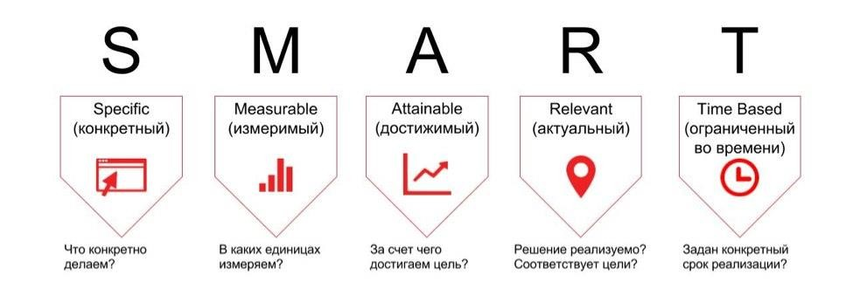
Как ставим задачи?

Slide 18
Что можно и что нельзя делегировать?
Всегда делегируются:
задачи, требующие узкой
специализации;
сбор информации и данных;
подготовительные, организационные мероприятия;
рутинные, ежедневные обязанности
Никогда не делегируются:
стратегические задачи;
долгосрочное планирование;
оценка эффективности;
решения о поощрениях и взысканиях;
особо важные, срочные,
конфиденциальные вопросы

Slide 19
Как правильно делегировать?
Инструкция по делегированию
Формулирование цели в соответствии с требованиями SMART
Анализ возможных сопротивлений и путей их преодоления
Формулировка + мотивирование (с точки зрения интересов организации и сотрудника) цели для подчиненного
Получение обратной связи ( -понимание, -мотивация, - ресурсы)
Реакция на обратную связь
Процедуры оценки достижения цели, процедуры и формы контроля
Завершение управленческого общения
Выполнение работы
Осуществление контроля, мотивации

Slide 20
Цели обратной связи
🠶 помочь сотруднику осознать свои сильные и слабые стороны;
🠶 поддержать действия, повышающие эффективность работы;
🠶 помочь извлечь опыт из допущенных ошибок;
🠶 выразить признание сотруднику и поддержать его высокую мотивацию;
🠶 понять причины нежелательного поведения сотрудника;
🠶 скорректировать поведение сотрудника, отклоняющееся от стандартов;
🠶 нацелить сотрудника на развитие в конкретном направлении

Slide 21
Что значит правильная обратная связь?
🠶 параметры оценки прозрачны, понятны и известны сотрудникам;
🠶 процедура оценки объективна, не основана на личных симпатиях/
антипатиях
🠶 разбору подлежат ситуации, которые произошли недавно, например, в течение одной отчётной недели;
🠶 критика должна быть обоснована результатами оценки;
🠶 критика должна быть конструктивной, то есть предлагать пути решения проблем;
🠶 вовлекайте сотрудника в обсуждение — дайте высказаться;
🠶 должна существовать система поощрений отличившихся сотрудников;
🠶 должна вестись статистика, по которой можно проследить
прогресс.

Slide 22
модель ПРОСТОР (КОС)
 | Суть | Типичные ошибки
ПОЗИТИВ | Начинать любую критику нужно с позитива; 3 реакции: закрытость, агрессия, «стеклянная стена» | Неискренний или малозначительный позитив; Неконкретный позитив (В целом, ты молодец)
РЕЗУЛЬТАТ | Вопрос: «Что делать?» как ориентир в будущее | Отсутствие выводов на будущее
ОТВЕТСТВЕН- НОСТЬ СОТРУДНИКА | Нужно, чтобы сотрудник принимал более или менее активное участие в принятии решения | Руководитель не использует наводящих вопросов: если сотрудник на стартовый вопрос «Что ты предлагаешь?» не дает ответа, то руководитель полностью берет инициативу на себя
СУБОРДИНАЦИЯ | Нельзя критиковать руководителя в присутствии его подчиненных и действия высшего руководства с подчиненными | Хочется быть своим для коллектива или просто неумение сдерживать негатив
ТОЧНЫЕ ФАКТЫ | Только конкретика добавляет вес критике | Всегда, никогда; искажение фактов
ОБЪЕКТИВНО, БЕЗ ЭМОЦИЙ | Обратная связь возможна только после того, как вы полностью успокоились | Критика в момент негатива, не умеем «сосчитать до десяти»
РЕАЛЬНЫЙ ПЛАН ДЕЙСТВИЙ | В итоге План действий по устранению недоработок и проблем (по СМАРТ) | Его нет или не по СМАРТу; отсутствие должного контроля

Slide 23
Модель ОС №1. «Бутерброд»
Описание: блок развивающей обратной связи находится между
двумя блоками позитивной обратной связи. Отсюда и название «бутерброд».
🠶 Применяется в беседах по постановке целей, корректировке результатов, развитию сотрудников.
Обычно не применяется для дисциплинарных бесед, ситуаций, связанных с нарушениями, невыполнением обязанностей, где требуется корректировка поведения сотрудника.

Slide 24
Пример
Ситуация: Сергей, сотрудник отдела продаж, выполнил план по 2-м показателям (объем продаж и количество активных клиентов). Однако, цель по продаже нового продукта выполнена всего на 50%.
🠶 Начните с положительной оценки.
«Сергей, приятно отметить, что в этом месяце ты вошел в группу лучших продавцов, которые выполнили план по объему продаж на 100%. Вижу, что тебе пришлось много потрудиться и наладить отношения со многими клиентами — по
количеству активных клиентов ты также в лидерах». После таких одобрительных слов сотрудник будет готов обсуждать области работы, требующие улучшений.
🠶 Обсудите то, что требует улучшений и изменений, согласуйте план действий.
«При этом, еще есть куда расти. Обрати внимание на продажи новой марки. В этом месяце ты выполнил только половину из запланированного. Для компании сейчас важно вывести этот продукт на рынок. Давай обсудим, что ты можешь сделать, чтобы в следующем месяце улучшить этот показатель».
Заметьте, критики нет. Есть диалог и конструктивное обсуждение.
🠶 Завершите беседу на позитиве.
«Отлично, план согласован, теперь действуем. Уверен, с твоими способностями работать с клиентами тебе эта задача по плечу. Помни: увеличишь продажи новой марки — сможешь войти в тройку призеров в соревновании, которое сейчас идет. Будет нужна помощь — заходи».

Slide 25
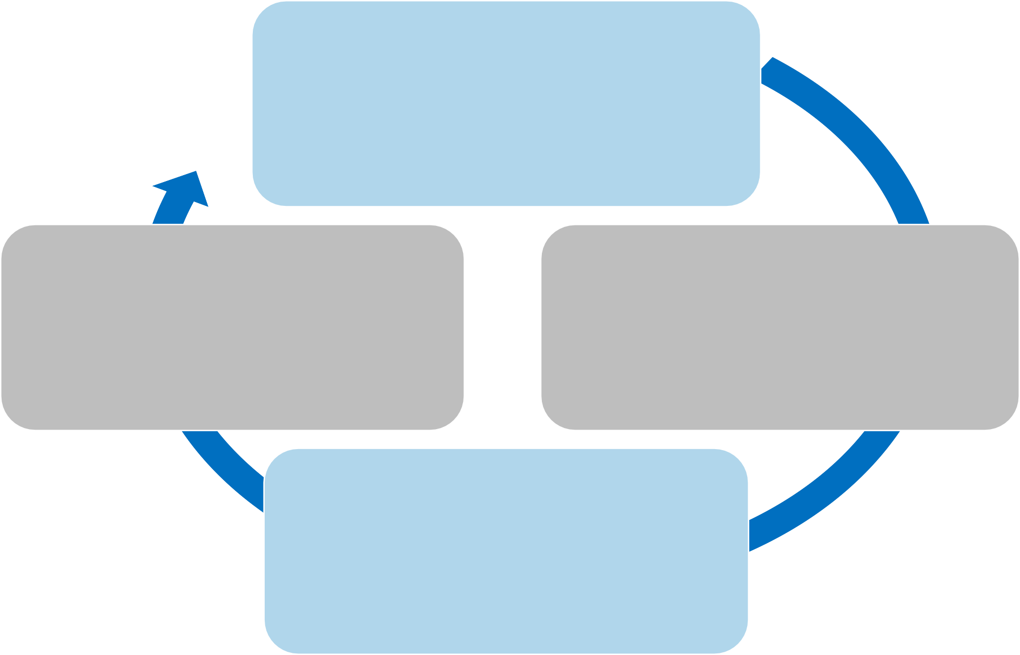
Модель ОС №2. ПРЧБ
Поведение (Какое твое поведение/ Какие твои действия/
Что ты сделал для решения проблемы/ поставленной задачи?)
Будущее
Обсудите с сотрудником, что он может сделать в будущем для того, чтобы исключить подобное поведение/ или улучшить свои результаты.
Результат
(Как эти действия/поведение сказывается на
результате компании/подразделения/сотрудника?)
Чувства
(Опишите чувства, которые
испытываете Вы, как руководитель/ другие
коллеги/сам сотрудник)

Slide 26
Ситуация: новая сотрудница отдела обслуживания клиентов Ирина регулярно нарушает стандарты качественного сервиса, а именно: не приветствует клиентов, грубит, игнорирует запросы клиентов, не отвечает на телефонные звонки, задерживается во время обеденных перерывов.
🠶 Поведение (Behaviour). Изложите Ирине свои наблюдения о ее работе. Конкретно, на языке фактов, желательно с деталями, датами наблюдений. Обсудите причины. Иногда бывает, что сотрудник не вполне осведомлен о том, что от него ждут.
🠶 Результат (Outcome). Обсудите с Ириной, как ее поведение (раздражение и грубость при работе с клиентами, игнорирование запросов, длительное отсутствие на рабочем месте после перерыва) сказывается на результатах бизнеса, на количестве жалоб от клиентов, на количестве обслуживаемых Клиентов.
🠶 Чувства (Feelings). Скажите о том, что Вы чувствуете, зная, что Ирина работает таким образом. Вы расстроены, огорчены, не очень счастливы, Вам неприятно осознавать. Обсудите, что чувствуют другие сотрудницы, когда Ирины длительное время нет на рабочем месте, и им приходится работать с дополнительной нагрузкой. Тем самым Вы поможете Ирине осознать неприемлемость ее поведения.
🠶 Future (Будущее). Обсудите с Ириной, что она может сделать в будущем для того, чтобы исключить подобное поведение. Лучше всего задавать вопросы и получать ответы от сотрудницы. Это позволит ей принять ответственность за решения и действия в будущем. В конце беседы договоритесь о конкретных действиях и сроках — наметьте план действий на будущее. И очень желательно запланировать дату встречи, на которой вы подведете итоги работы над собой, которую будет делать Ирина.

Slide 27
Модель Ос №3. SOR или СНР
Описание: Стандарт (Standard) — Наблюдение (Observation) — Результат (Result).
Ситуация: Андрей, сотрудник центра технической поддержки, не ответил на запрос об
устранении неисправности из отдела развития бизнеса.
🠶 Стандарт (Standard). Напомните об установленных стандартах.
«В нашем подразделении уже 2-й год действует стандарт быстрого реагирования — по любой заявке ответ должен быть дан в течение 15 мин. Это не значит, что неисправность обязательно будет устранена за эти 15 минут, но наш заказчик получит ответ о том, что заявка принята, и мы начали работать».
🠶 Наблюдение (Observation). Изложите факты и наблюдения.
«По заявке, которая поступила к тебе вчера в 10:25 из отдела развития бизнеса, заказчик ответа не получил до начала сегодняшнего дня. Неисправность не устранена:
доступа в систему до сих пор нет».
🠶 Результат (Result). Обсудите влияние поведения на бизнес, команду, клиентов, сотрудника.
«В результате отдел по развитию бизнеса вынужден был вчера отложить переговоры с крупным клиентом, они не смогли получить необходимую для подготовки
информацию. Это важный для компании клиент, и у нас нет гарантий, что они не
начнут переговоры с конкурентами из-за нашей нерасторопности».
Вполне логично, что следующим шагом будет принятие сотрудником обязательств об изменении собственного поведения.

Slide 28
Модель ОС №4. SLC или УУИ
Описание:
Успехи (Successes) — Уроки (Learn) — Изменения (Change).
Эта модель обратной связи хорошо встраивается в командную работу: работу проектных групп при подведении итоговых или промежуточных результатов, собрания коллективов.
Ситуация: Проектная команда завершила первый этап разработки новой системы.
🠶 Попросите каждого участника проектной команды отметить
2 самых важных личных достижения в ходе работы над проектом,
1 самый важный урок, который они извлекли, и
1 изменение, которое необходимо сделать на второй фазе работы над проектом.
🠶 Затем позвольте каждому высказать свое мнение.
🠶 Составьте списки и выберите 5 самых важных достижений, 2 урока и 1 самое важное изменение.
🠶 Количество позиций в списке может меняться в зависимости от ситуации,
размера проектной группы.

Slide 29
Критерии успеха проекта Ограничения - стоимость - сроки - качество - цели проекта

Slide 30
ЧЕМ УПРАВЛЯЕТ МЕНЕДЖЕР? Рычаги управления проектами Основные: - способ реализации (управления) - финансовые ресурсы Вспомогательные: - персонал - подрядчики - оргструктура - взаимодействие
ЧЕМ УПРАВЛЯЕТ МЕНЕДЖЕР? Рычаги управления проектами Основные: - способ реализации (управления) - финансовые ресурсы Вспомогательные: - персонал - подрядчики - оргструктура - взаимодействие

Slide 31
Чем управляет проджект-менеджер?
УПРАВЛЕНИЕ ПРОЕКТАМИ
Управление интеграционными процессами
Разработка плана проекта Исполнение плана проекта
Общее управление изменениями
Управление содержанием проекта
Инициация
Планирование целей Декомпозиция целей Подтверждение целей Управление изменениями целей
Управление временем
Определение состава операций
Определение последовательности операций
Оценка длительности операций
Составление расписания исполнения проекта Контроль расписания
Управление стоимостью
Планирование ресурсов Оценка стоимости Разработка бюджета Контроль стоимости, контроль затрат, расходов по проекту
Управление качеством проекта
Планирование качества Подтверждение качества Контроль качества
Управление персоналом
Планирование организации
Назначение персонала Развитие команды проекта
Управление взаимодействиями и информационными связями проекта
Планирование взаимодействия Распределении информации Исполнительская отчетность Административное завершение
Управление рисками проекта
Идентификация рисков Оценка рисков Разработка реагирования Управление реагированием
Управление контрактами
Планирование закупок
Планирование предложений Получение предложений Выбор поставщиков Управление контрактами Закрытие контрактов

Slide 32
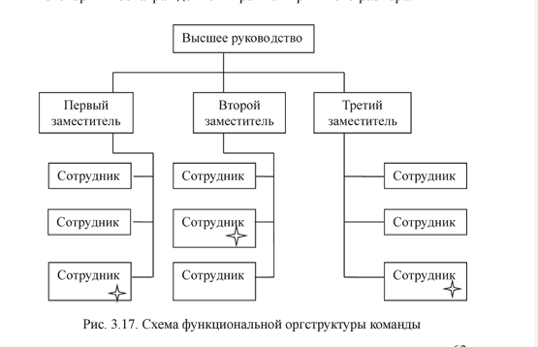
ФУНКЦИОНАЛЬНАЯ ОРГСТРУКТУРА ПРОЕКТА

Slide 33
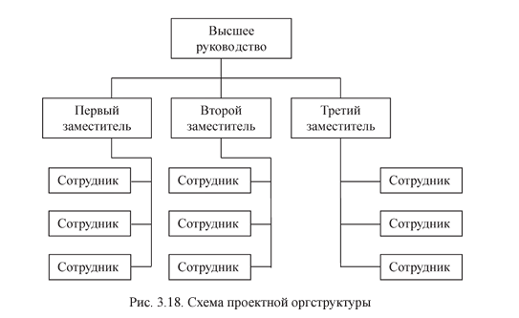
ПРОЕКТНАЯ ОРГСТРУКТУРА

Slide 34
Характеристики типов организаций
Тип организации Характеристики проекта | Функциональная | Матричная |  |  | Проектная
 |  | Слабая | Сбалансированная | Сильная
Полномочия менеджера проекта | Слабые, либо отсутствуют | Ограниченные | От слабых до средних | От средних до сильных | От сильных до абсолютных
Персонал, полностью занятый в проектах | Почти отсутствует | 0-25% | 15-60% | 50-90% | 85-100%
Функции менеджера проекта | Частичная занятость | Частичная занятость | Полная занятость | Полная занятость | Полная занятость
Персонал команды проекта | Частичная занятость | Частичная занятость | Частичная занятость | Полная занятость | Полная занятость

Slide 35
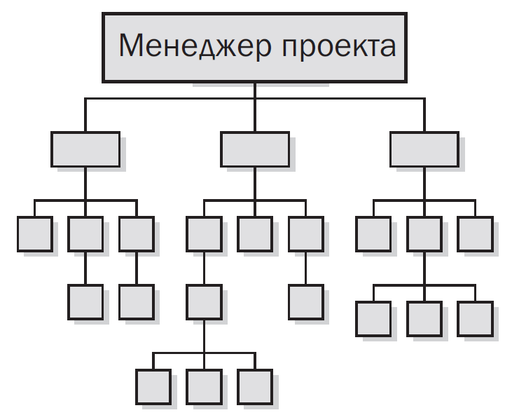
Организационная структура команды проекта

Slide 36
Разработка плана управления человеческими ресурсами: выходы
План управления человеческими ресурсами
- роли
- полномочия
- ответственность
- квалификация

Slide 37
Матричная диаграмма
Матрица ответственности определяет степень ответственности каждого члена команды за ту или иную задачу, если он имеет к ней некоторое отношение.
1. Ответственный (О)- полностью отвечает за выполнение задачи и вправе принимать решения по способу ее реализации
2. Исполнитель (И) - исполняет задачу, но в общем случае, не несет ответственности за способ ее решения.
3. Консультант (К) - смотрит за ходом исполнения задачи и высказывает свои соображения по способу и качеству реализации. Несет ответственность, если не заметит явного ляпа.
4. Наблюдатель (Н) - то же самое что и консультант, но ответственности не несет.

Slide 38
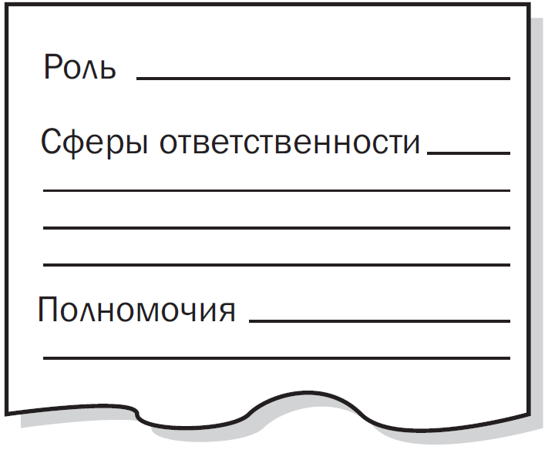
Текстовые форматы

Slide 39
Паспорт работы
Регистр. №_______ Дело №_______ Шифр работы_________
ЗАКАЗЧИК:__________________________________________________________________________________________________
Контактные телефоны:________________________________________________________________________________________ Название работы (краткое содержание) ________________________________________________________________________
_________________________________________________________________________________________________________
Приложения к паспорту работы:
Содержание работы Смета План-график Другие документы
ЭТАП РАБОТЫ:
ПРЕДВАРИТЕЛЬНАЯ ПРОРАБОТКА ПОДГОТОВИТЕЛЬНЫЙ ЭТАП ИСПОЛНИТЕЛЬНЫЙ ЭТАП
(подготовка договорных документов)
ЗАДАЧА ЭТАПА: _____________________________________________________________________________________________
Ответственный исполнитель ___________________________________________________________________________________
(руководитель проекта) Ф.И.О. /Подпись/
СРОК ВЫПОЛНЕНИЯ ЭТАПА: начало _____________ окончание _____________
ФОРМА ОТЧЕТНОСТИ (отчет, акт, справка, макетный образец) __________________________________________________
ВЫДЕЛЯЕМЫЕ РЕСУРСЫ:
СОИСПОЛНИТЕЛИ ОТ ТС:
ИТОГ ЭТАПА: работу продолжить/завершить _______________________/подпись Рук. /
РАБОТА ПРИНЯТА _______________________/Иванов И.И./
УТВЕРЖДАЮ Ген. директор__________________
А
Б
В
Ф.И.О. | Час | Подпись | Ф.И.О. | Час | Подпись

Slide 40
Дневник работы
Ф.И.О. ИВАНОВ И.И. . дата 22.05.2022
Дата | Содержание работы | Основание |  | Приоритет | Срок окончания | Часы |  | Прием работы
 |  | Ключевое слово, шифр | Рег. №, вх. .№, ФИО рук. |  |  | план | факт | Ф.И.О. руково-дит. работ | Подпись
25.01 | Работа по продвижению на рыки Кореи и США продукции и технологий по лазерным диодам, применяемым в телекоммуникациях | Лазерные диоды | 429В/695А | 2 |  | 25 | 22 | Петров ПП
25.01 | Поиск предприятий и получение предложений по технологии отбеливания бумаги для Шан. хлорно-щелочного завода | Отбелива-тель | 429В/453В1 | 2 |  | 8,0 | 3,0 | Федоров ФФ.
25.01 | Оказание помощи в получении подробной информации по технологии и оборудованию для безопасного нанесения термохимических покрытий | Термохимические покрытия | 428В/461В1 | 2 |  | 6,0 | 3,0 | Сидоров СС
25.01 | Поиск предприятий, владеющих разработками для асфальтобетонных покрытий и светоотрахающих красок для разметки дорог | Добавки для асфальта | 429В/705А | 2 |  | 8,0 | 3,0 | Федоров ФФ.
25.01 | Продвижение технологии "Белковые гидролизаторы из отходов пивоваренной и мясоперерабатывающей пр-ти" (АВС) | Белковый гидролизатор | 428В/670А | 2 |  | 3,0 | 2,0 | Петров ПП
25.01 | Продвижение разработки "Плазменная система безмазутной растопки котлов и подсветки пылеугольного факела" | Безмазутная растопка | 428В/668А | 2 |  | 8,0 | 2,0 | Федоров ФФ.
25.01 | Оказание помощи в подготовке проекта соглашения о сотрудничестве между Шанх. центром и Центром "СКЕ". Получение и отправка заказчику результатов тестирования китайских образцов и подписание Агентского Соглашения | Стероиды | 428В/702А | 2 |  | 15,0 | 8,0 | Федоров ФФ.
28.01 | Подготовка предложений по биотехнологиям для Шанхая | Поручение | 428В/707А | 2 | 25.03.04 | 3,0 | 3,0 | Петров ПП

Slide 41
Недельный план сотрудника
Ф.И.О. ИВАНОВ И.И. . дата 2-6 февраля 2022 г. (раб. время 30 час.)
Основание Рег. №, задание рук. ТС (Ф.И.О.), по должности | Краткое содержание работы | Пр и о р и т е т | Срок* ( дата окончания) | Время Т, час |  | Время соисполнителей Т, час |  |  | Отметка о выпол-нении
 |  |  |  | Заявка | Утверж-дено | Ф.И.О. соисполнителей | Заявка | Утверж-дено
429В/695А | Поиск предприятий, владеющих новыми технологиями по производству ДВГ мощностью ≥100 л.с. либо его отдельных частей | 2 |  | 4,0 | 5
429В/453В1 | Интерлейкин-2. Получение протокола результатов тестирования китайский образцов и отправка Заказчику. Организовать доставку субстанции в Китай. Подписание Аг.Согл. Отличительные особенности Бетакаротина от IL-I | 2 |  | 3,0 | 2 | Федоров Ф.Ф. | 3 | 3 | 3
428В/461В1 | Оказание помощи в передаче технологии по проекту" Тонометр внутриглазного давления через веко цифровой портативный" и подписании лицензион. соглашения (компания АМЕД) | 2 |  | 3,0 | 3
429В/705А | Поиск предприятий, владеющих технологией производства высокоэффективного органического биоудобрения для с\х культур, овощей и фруктовых деревьев | 2 |  | 3,0 | 3
428В/670А | Оказание помощи в получении подробной информации по технологии и оборудованию для безопасного нанесения термохимических покрытий | 2 |  | 2,0 | 2 | Сидоров С.С. | 6 | 4 | 4
428В/668А | Работа по технологии непрерывной гидроэкстракции для утилизации пульпы | 2 |  | 5,0 | 6
428В/702А | Получение более полной информации по технологии производства оптического отбеливателя древесной массы и бумаги "Белофор" 6-88, предложений по формам сотрудничества (Разраб. - АВС, Москва) | 2 |  | 5,0 | 4
428В/707А | Поиск предприятий, владеющих мембранной технологией очистки воды | 2 |  | 5,0 | 5
 | ВСЕГО, час |  |  | 30,0 | 30 |  | 7 | 7 | 7
Дата исполнения проставляется только в случае окончания работы на данной недели Исполнительный директор________________________ИВАНОВ И.И.

Slide 42
Пример матрицы отчетности
Отчет Получатель | A | B | C | D | E | F | Петров
Менеджер проекта | Д | Н |  | Пн-Чт | Н | Н | М
Аналитик | Д | Д | Н | Д | Н | Н | М
Маркетолог |  |  |  | Н | М |  | М
Иванов |  | Н | Н |  |  | Н | М
Д - ежедневно, Н - еженедельно, М -ежемесячно, Пн-Чт - с понедельника по четверг

Slide 43
Временная матрица
ИВАНОВ И.И. 2023 Г.
№ пп | Функции сотрудника | Даты исполнения по месяцам |  |  |  |  |  |  |  |  |  |  |  | Прим. ссылка
 |  | Янв | Февр | Март | Апр | Май | Июнь | Июль | Авг | Сент | Окт | Нояб | Дек
1 | Обсуждение и утверждение плана работ на следующий месяц (Сидорова, Иванов) | 28 | 28 | 28 | 28 | 28 | 28 | 28 | 30 | 28 | 28 | 29 | 29
2 | Анализ хода работ по проекту «Производство батарей» | 2 | 2 | 3 | 3 | 6 | 2 |  | 5 | 2 | 3 | 3 | 2
3 | Отчет по расходованию ресурсов |  |  | 10 |  |  | 10 |  |  | 10 |  |  | 10

Slide 44
Планирование взаимодействия
План управления взаимодействием:
•- структура сбора информации
•- структура распределения информации
•- детальное описание всех типов распределяемой информации (форма, содержание, степень детализации, условные обозначения)
•- порядок предоставления информации (сроки предоставления, процедуры обновления, методы сбора)
•- условия корректировки плана управления взаимодействием по мере развития проекта.

